Slide 1
Lee atentamente el siguiente texto, luego busca y escribe el significado de las palabras en rojo:
Es conocida como una de las más hermosas canciones de anhelo amoroso, una historia de búsqueda, de pérdida y de contacto epistolar.
En 'Run run se fue pal norte', Violeta Parra narra las idas y vueltas de su tempestuosa relación con Gilbert Favre, el antropólogo francés del que se enamoró y con quien tuvo un amor que tuvo sus altibajos hasta el final.
Eso cuenta la canción: cómo Run run, Gilbert, se va rumbo al norte, a Bolivia, y le escribe cartas “con letras de coral”, mientras ella se queda en el sur, esperándole. Run run, el amor migrante y huido, le va dejando pistas de su ruta, de por dónde pasa: una estación de tren en Santiago, un puente cerca de Vallenar, una piedra en el desierto del Tamarugal y una oficina de correos en Antofagasta.
Después, la nada infinita. Después, el carro del olvido, y el amargor del sufrimiento, que Parra compara con el martirio de Cristo: solamente quedan “espinas de Israel”, “el vinagre y la hiel”.

Slide 2
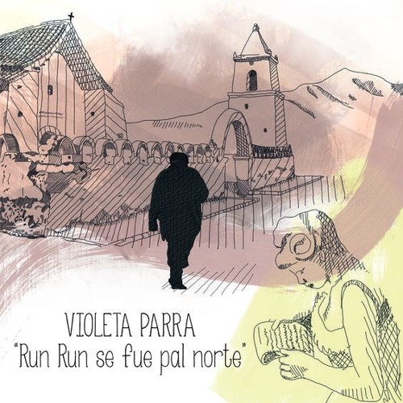
RUN RUN SE FUE PAL NORTE (VIOLETA PARRA)
En un carro de olvido
Antes del aclarar
De una estación del tiempo
Decidido a rodar
Run Run se fue pa'l norte
No sé cuándo vendrá
Vendrá para el cumpleaños
De nuestra soledad
A los tres días carta
Con letras de coral
Me dice que su viaje
Se alarga más y más
Se va de Antofagasta
Sin dar una señal
Y cuenta una aventura
Que paso a deletrear
Ay, ay, ay, de mí
Al medio de un gentío
Que tuvo que afrontar
Un trasbordo por culpa
Del último huracán
En un puente quebrado
Cerca de Vallenar
Con una cruz al hombro
Run Run debió cruzar
Run Run siguió su viaje
Llegó a Tamarugal
Sentado en una piedra
Se puso a divagar
Que sí, que esto, que lo otro
Que nunca, que además
Que la vida es mentira
Que la muerte es verdad
Ay, ay, ay, de mí

Slide 3
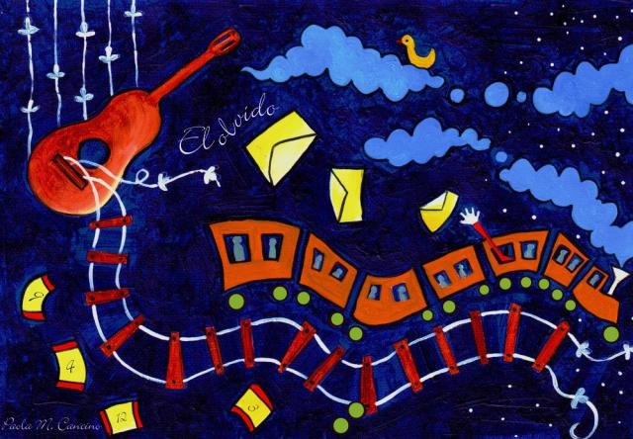
La cosa es que una alforja
Se puso a trajinar
Sacó papel y tinta
Y un recuerdo quizás
Sin pena ni alegría
Sin gloria ni piedad
Sin rabia ni amargura
Sin hiel ni libertad
Vacía como el hueco
Del mundo terrenal
Run Run mandó su carta
Por mandarla no más
Run Run se fue pa'l norte
Yo me quedé en el sur
Al medio hay un abismo
Sin música ni luz
Ay, ay, ay, de mí
El calendario afloja
Por las ruedas del tren
Los números del año
Por el filo del riel
Más vueltas dan los fierros
Más nubes en el mes
Más largos son los rieles
Más agrio es el después
Run Run se fue pa'l norte
Qué le vamos a hacer
Así es la vida entonces
Espinas de Israel
Amor crucificado
Coronas del desdén
Los clavos del martirio
El vinagre y la hiel
Ay, ay, ay, de mí

